Slide 1
YJK楼板舒适度分析（一）
北京盈建科软件股份有限公司
Beijing YJK Building Software Co., Ltd

Slide 2
目录
一、
舒适度分析介绍
二、
相关规范介绍
三、
YJK舒适度分析流程

Slide 3
一、 舒适度分析介绍

Slide 4
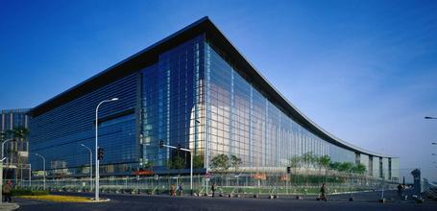
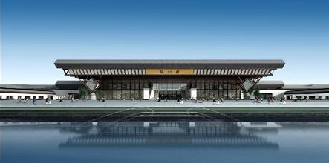
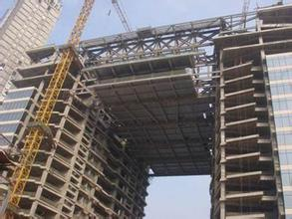
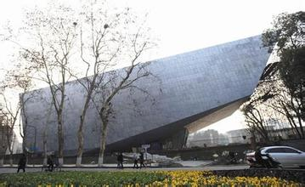
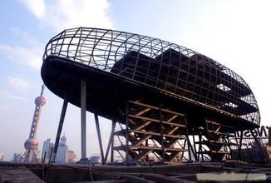
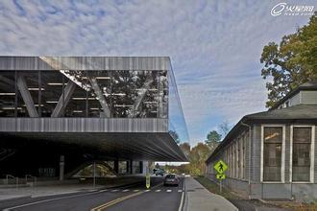
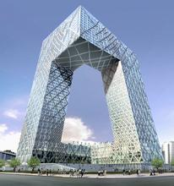
为什么
舒适度分析？

Slide 5
为什么做舒适度分析？
1
大跨度楼盖阻尼较小、柔性大、基频低，在人的活动和其他动力作用下容易产生竖向振动，当振动超过一定限度就会引起使用者的不安和心理恐慌。
2
此外,对于医院、实验室等建筑,过大的楼盖振动可能会导致部分精密仪器设备无法正常工作。
3
建成结构的楼盖系统一旦发生舒适度问题，事后修补的技术难度很高，成本非常大。

Slide 6
楼盖振动引起的问题

Slide 7
二、相关规范介绍

Slide 8
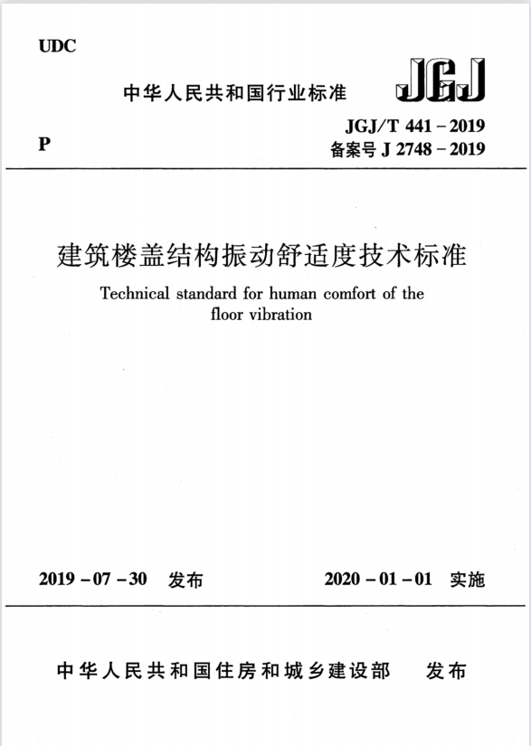
楼板舒适度分析依据的规范
混凝土结构设计规范（GB50010-2010）
高层建筑混凝土结构技术规程（JGJ3-2010）
高层民用建筑钢结构技术规程（JGJ99-98）
建筑楼盖结构振动舒适度技术标准（JGJ/T 441-2019)
2019年7月30日正式颁布实施

Slide 9
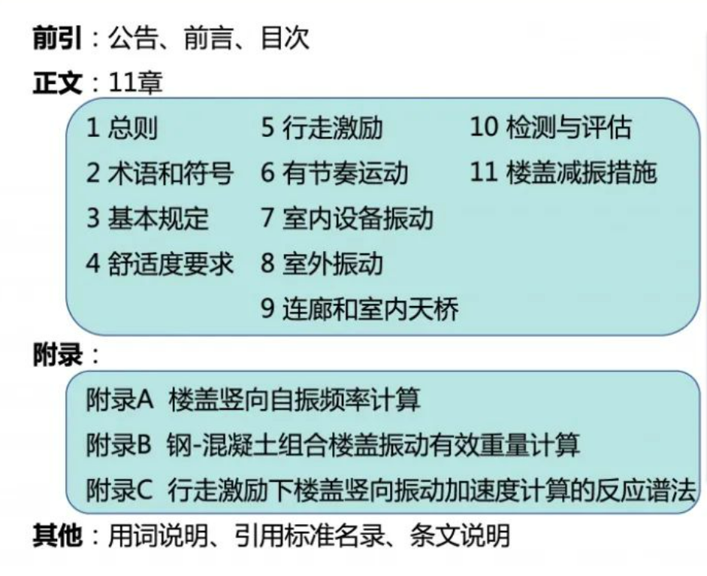
2019年7月30日正式颁布实施

Slide 10
振源
产生振动的原因，即相应的荷载激励，根据使用功能确定。 荷载激励的模拟
行走激励；
有节奏运动；
连廊和室内天桥上的荷载；
舒适度
传播途径
所分析楼层的楼板，即分析和设计的主要对象。
楼盖的动力特性
混凝土的弹性模量
楼盖阻尼比
振动接受者
楼板上的使用者—决定了楼板在使用阶段是否舒适。 舒适度评价标准
1、楼盖自振频率；
2、楼盖加速度；

Slide 11
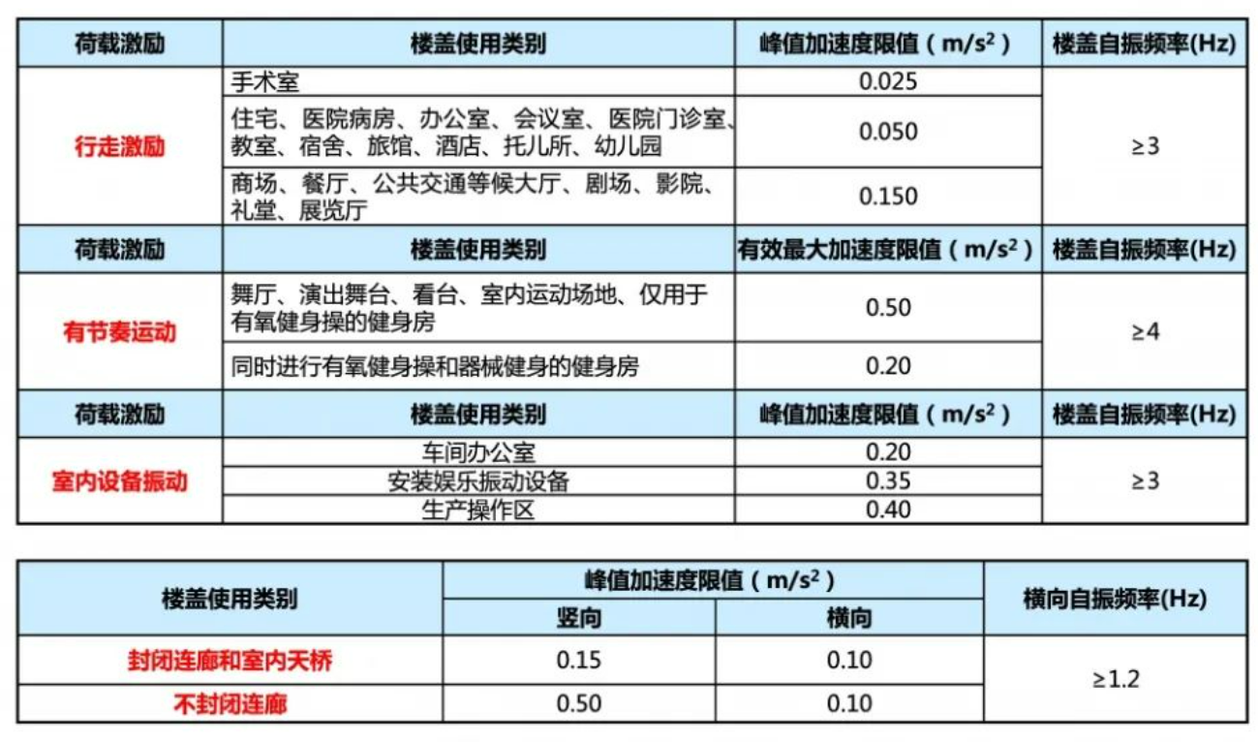
《建筑楼盖结构振动舒适度技术标准》中舒适度评价标准

Slide 12
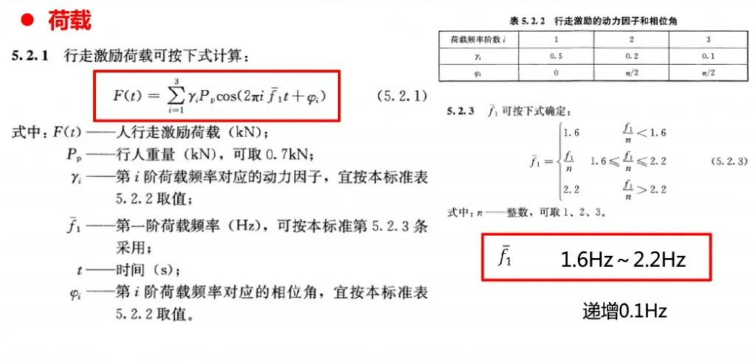
1、行走激励

Slide 13
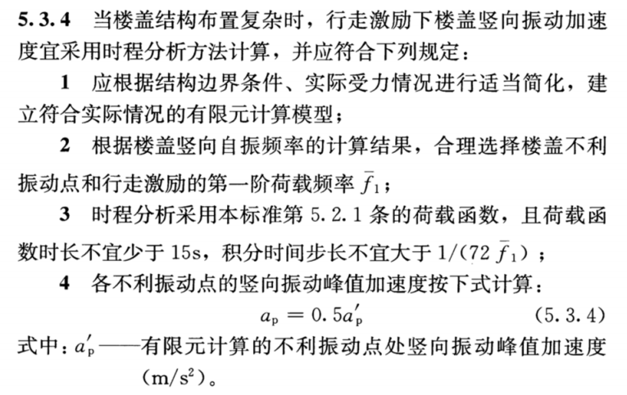
1、行走激励
简单模型和复杂模型的计算要求
1 第一阶自振频率
2 竖向振动峰值加速度

Slide 14
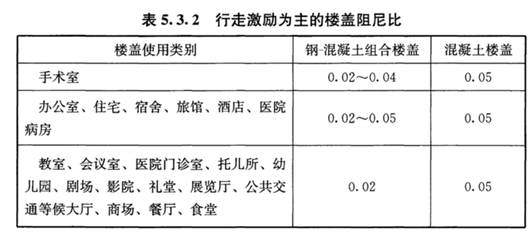
1、行走激励
楼盖动力特性

Slide 15
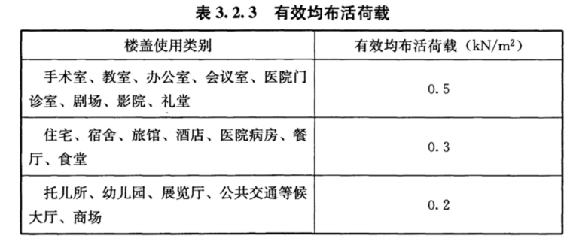
1、行走激励
舒适度设计使荷载如何取值
条文说明3.2.3
有效均布活荷载指舒适度计算时楼盖上的活荷载，按实际使用情况取值；当没有可靠资料时，按楼盖使用类别，按本标准表3.2.3取值。

Slide 16
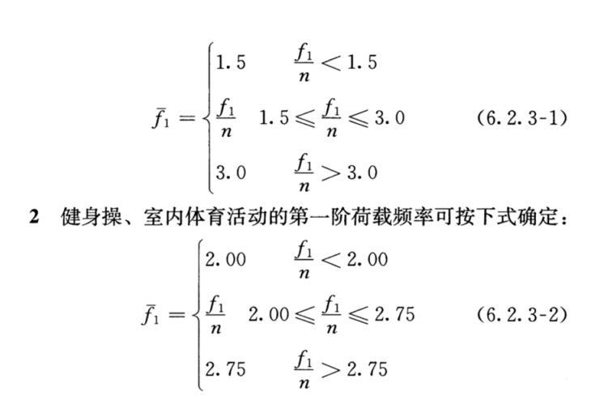
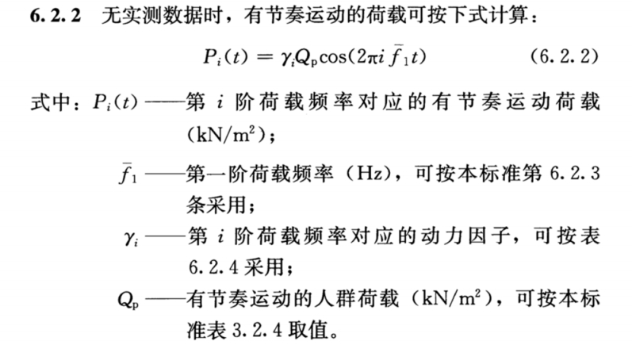
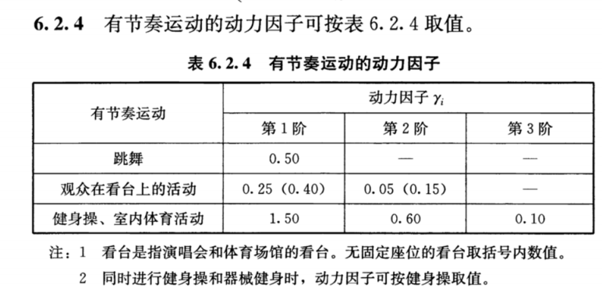
2、有节奏运动
荷载

Slide 17
2、有节奏运动
简单模型和复杂模型的计算要求
1 第一阶自振频率
2 竖向有效最大加速度

Slide 18
2、有节奏运动
楼盖动力特性

Slide 19
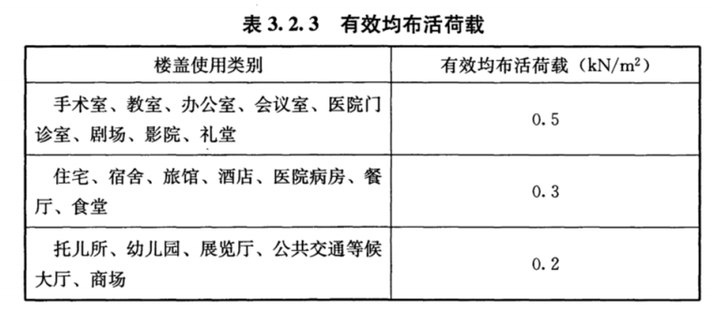
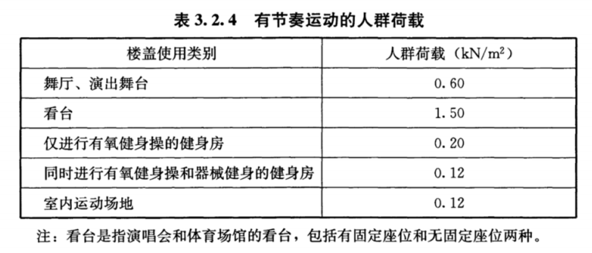
2、有节奏运动
舒适度设计使荷载如何取值
条文说明3.2.3
舞厅、演出舞台、室内运动场地、仅进行有氧健身操的健身房等有效均布活荷载一般可取0。

Slide 20
3、连廊和室内天桥
连廊和室内天桥需要同时考虑竖向振动和横向振动

Slide 21
3、连廊和室内天桥
舒适度设计使荷载如何取值
条文说明3.2.5
楼盖动力特性

Slide 22
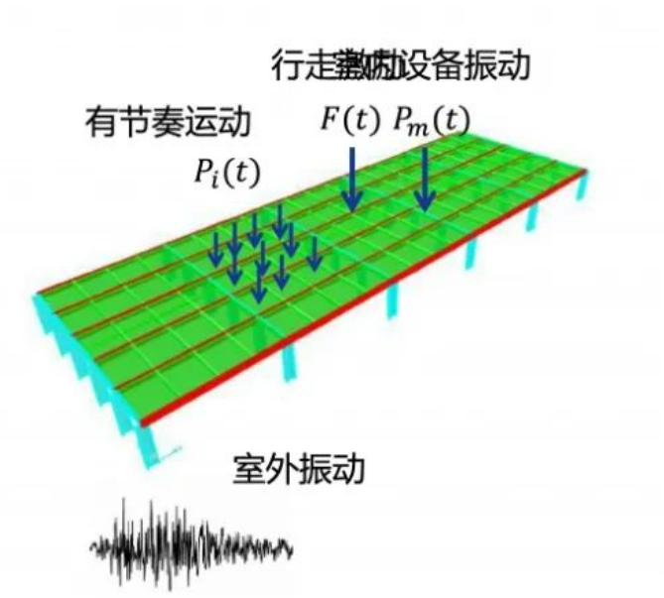
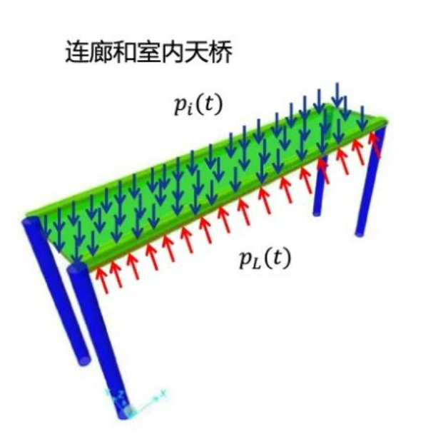
用一张图片理解各种荷载激励如何施加
行走激励
室内设备振动

Slide 23
三、YJK舒适度分析流程

Slide 24
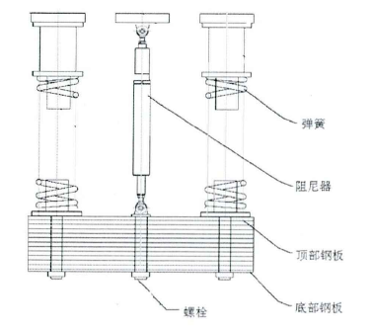
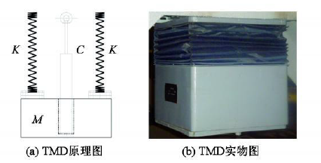
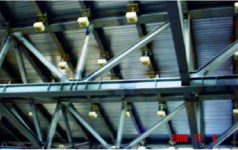
若计算结果不满足规范要求，怎么办？
1、修改结构布置
2、增加TMD阻尼器
调谐质量阻尼器（TMD）
组成：质量块+弹簧+阻尼器
质量块通过弹簧和阻尼器与主体结构相连
原理：利用TMD与主体结构频率相近，振动后，产生振动方向反向的惯性力，减轻结构主体振动。
减震率30%-60%。
应用方向：抗风、舒适度控制

Slide 25
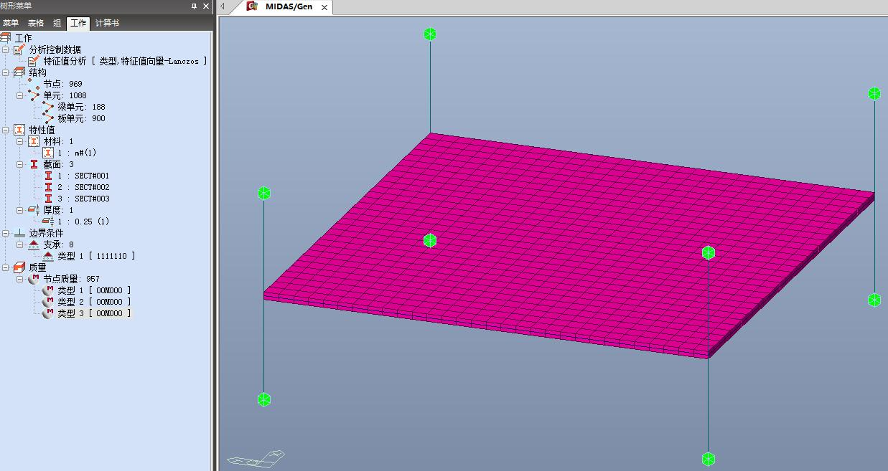
自动生成的mgt文件导入midas Gen可以看到真实计算模型

Slide 26
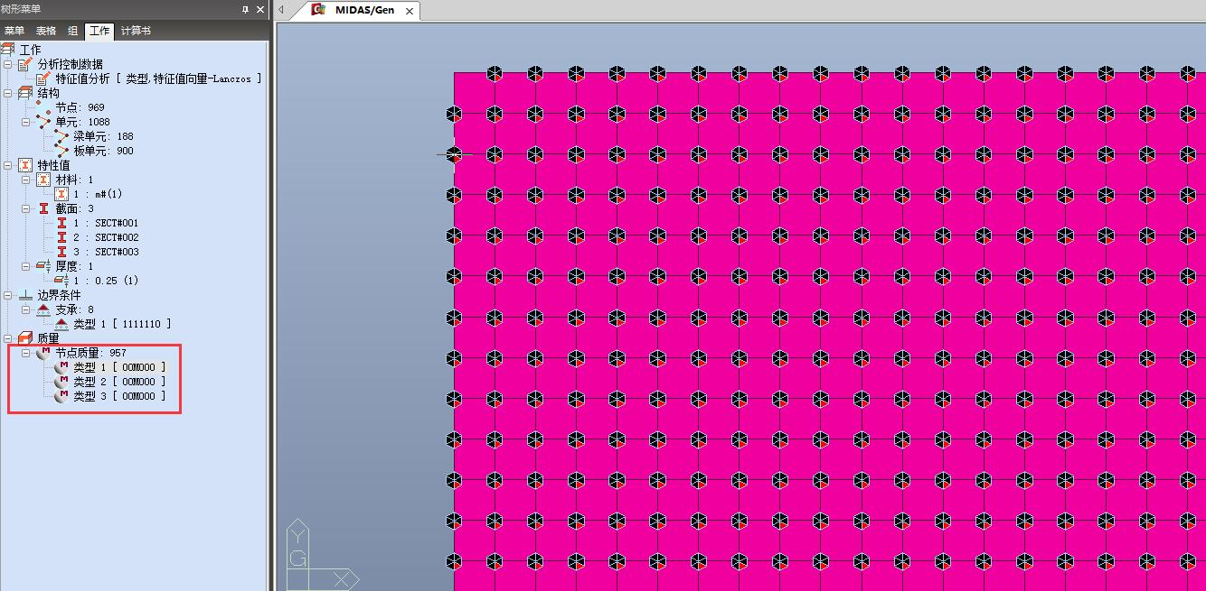
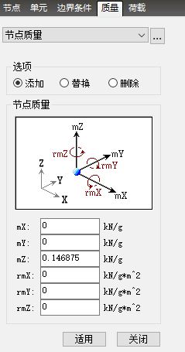

Slide 27
THE END

